Slide 1
自我介紹
Presented by: 施沛岑
01
Notes:
封面：自我介紹，報告者施沛岑。

Slide 2

Introduction
姓名：施沛岑
科系：資科一 B
地區：高雄人
興趣：打羽球、聽音樂
02
Notes:
基本資料：姓名、科系、地區、興趣。

Slide 3
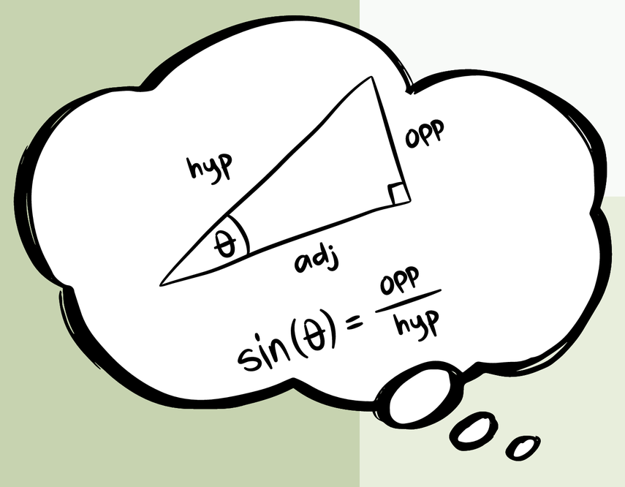

最喜歡的課
大學最喜歡的課：微積分
原因：
老師教學簡解明瞭，思考題目過程中，也更加容易。
03
Notes:
最喜歡的課是微積分，因為老師講解簡明清楚。

Slide 4

團隊
加入團隊的原因：
希望可以在大學藉由不同的學習與體驗，對於 AI 能夠有更廣泛理解。
期望與協助：
有時腦袋會有點卡殼，希望大家多多包涵。
04
Notes:
加入團隊的原因與對團隊的期望。

Slide 5
THANK YOU
05
Notes:
結尾：感謝聆聽。

